Slide 1
openssl制作自签名证书
Gill Gong

Slide 2
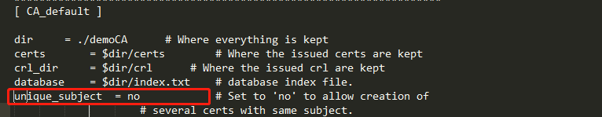
ca根证书制作
找到openssl配置文件（C:\OpenSSL-Win64\bin\openssl.cfg）
将配置文件中unique_subject 设置为 no

Slide 3
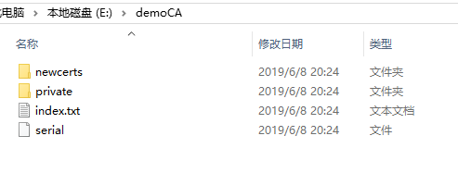
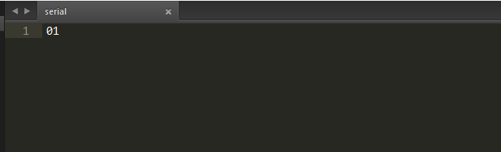
在工作目录下创建ca证书存放目录（demoCA）如下
private 目录存放ca证书私钥
index.txt 记录已签名证书
serial 记录已签名证书的序号（新建时初始值为01）

Slide 4
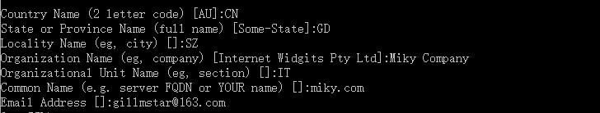
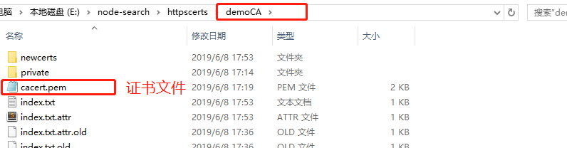
在demoCA目录下运行openssl命令，创建ca证书密钥：
genrsa -out private/cakey.pem 2048
req -new -x509 -key private/cakey.pem -out cacert.pem

Slide 5
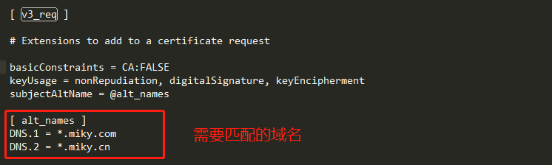
创建证书签名申请
在工作目录下（即demoCA的父目录）运行命令创建密钥：
genrsa -out private.key 2048
将Openssl配置文件openssl.cfg拷贝到工作目录下,并作如下修改：

Slide 6
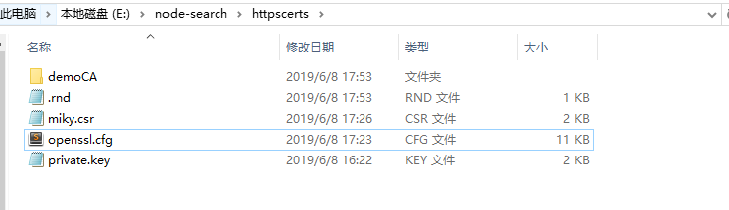
运行openssl命令创建证书签名申请文件
req -new -nodes -key private.key -out miky.csr -config ./openssl.cfg -extensions v3_req
此时工作目录下会生成如下文件目录

Slide 7
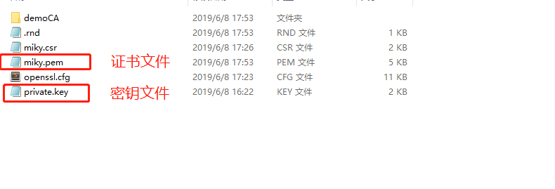
使用Ca证书对签名申请文件签名
在工作目录下运行openssl命令：
ca -in miky.csr -config ./openssl.cfg
-extensions v3_req
此时目录下会生成如下目录

